Slide 1
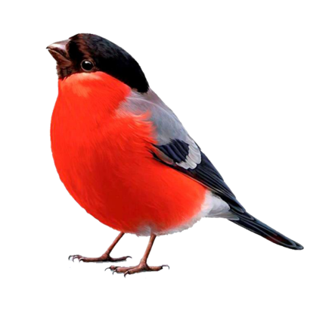
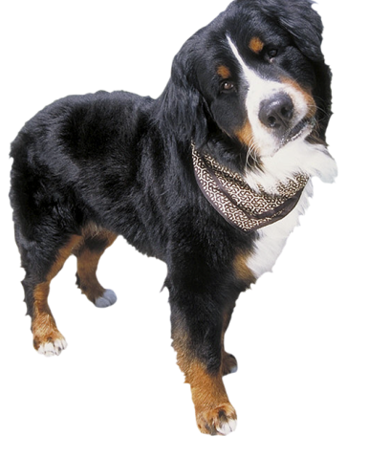
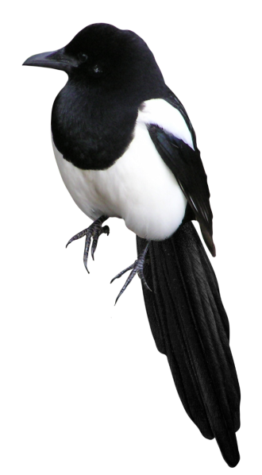
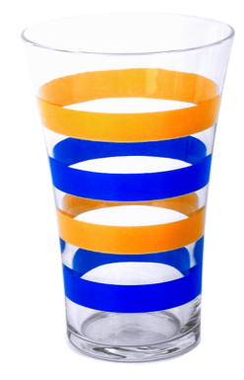
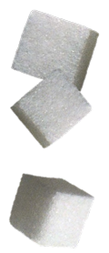
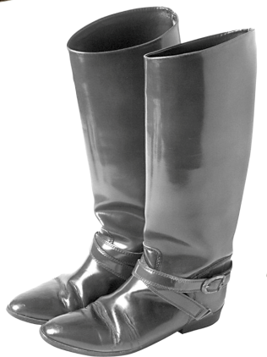
Игра- тренажёр
по русскому языку
для 2 класса
«Учим словарные слова»
Технологический приём «Карусель»
Saturday
играть

Slide 2
Наводи курсор на картинку в любом порядке.
Повторяй, пока не запомнишь все слова.
Желаю удачи!
Saturday

Slide 3
снегирь
Saturday

Slide 4
собака
Saturday

Slide 5
стакан
Saturday

Slide 6
сапоги
Saturday

Slide 7
суббота
Saturday

Slide 8
сахар
Saturday

Slide 9
сорока
Saturday

Slide 10
сентябрь
Saturday

Slide 11
Ресурсы Интернета
http://end-and2013.narod.ru/index/0-19 - сахар
http://lenagold.ru/fon/clipart/o/obuv.html - сапоги
http://s45.radikal.ru/i110/0810/0b/28ef728b41ab.png - собака
http://s44.radikal.ru/i106/0808/d1/ead67c4f0e02.png - стакан
http://faizulina34.blogspot.com/2014/08/blog-post_31.html - сентябрь
http://by-anna.com/publ/zhivotnyj_mir/ptichki/9-9-2 - сорока
http://www.liveinternet.ru/users/levu-sveta/post250721243 - снегирь
Подготовила учитель начальных классов высшей категории
Глушкова Татьяна Олеговна,
МБОУ «Гимназия № 9»,
г. Симферополь Республика Крым

